Slide 1

UBND QUẬN DƯƠNG KINH
TRƯỜNG TIỂU HỌC ANH DŨNG
Nhiệt liệt chào mừng các thầy cô giáo đến dự tiết học
TIẾNG VIỆT
Bài 23: RỒNG RẮN LÊN MÂY
(Tiết 3 + 4)

Slide 2


  Tiết 3

Slide 3


Viết

Slide 4
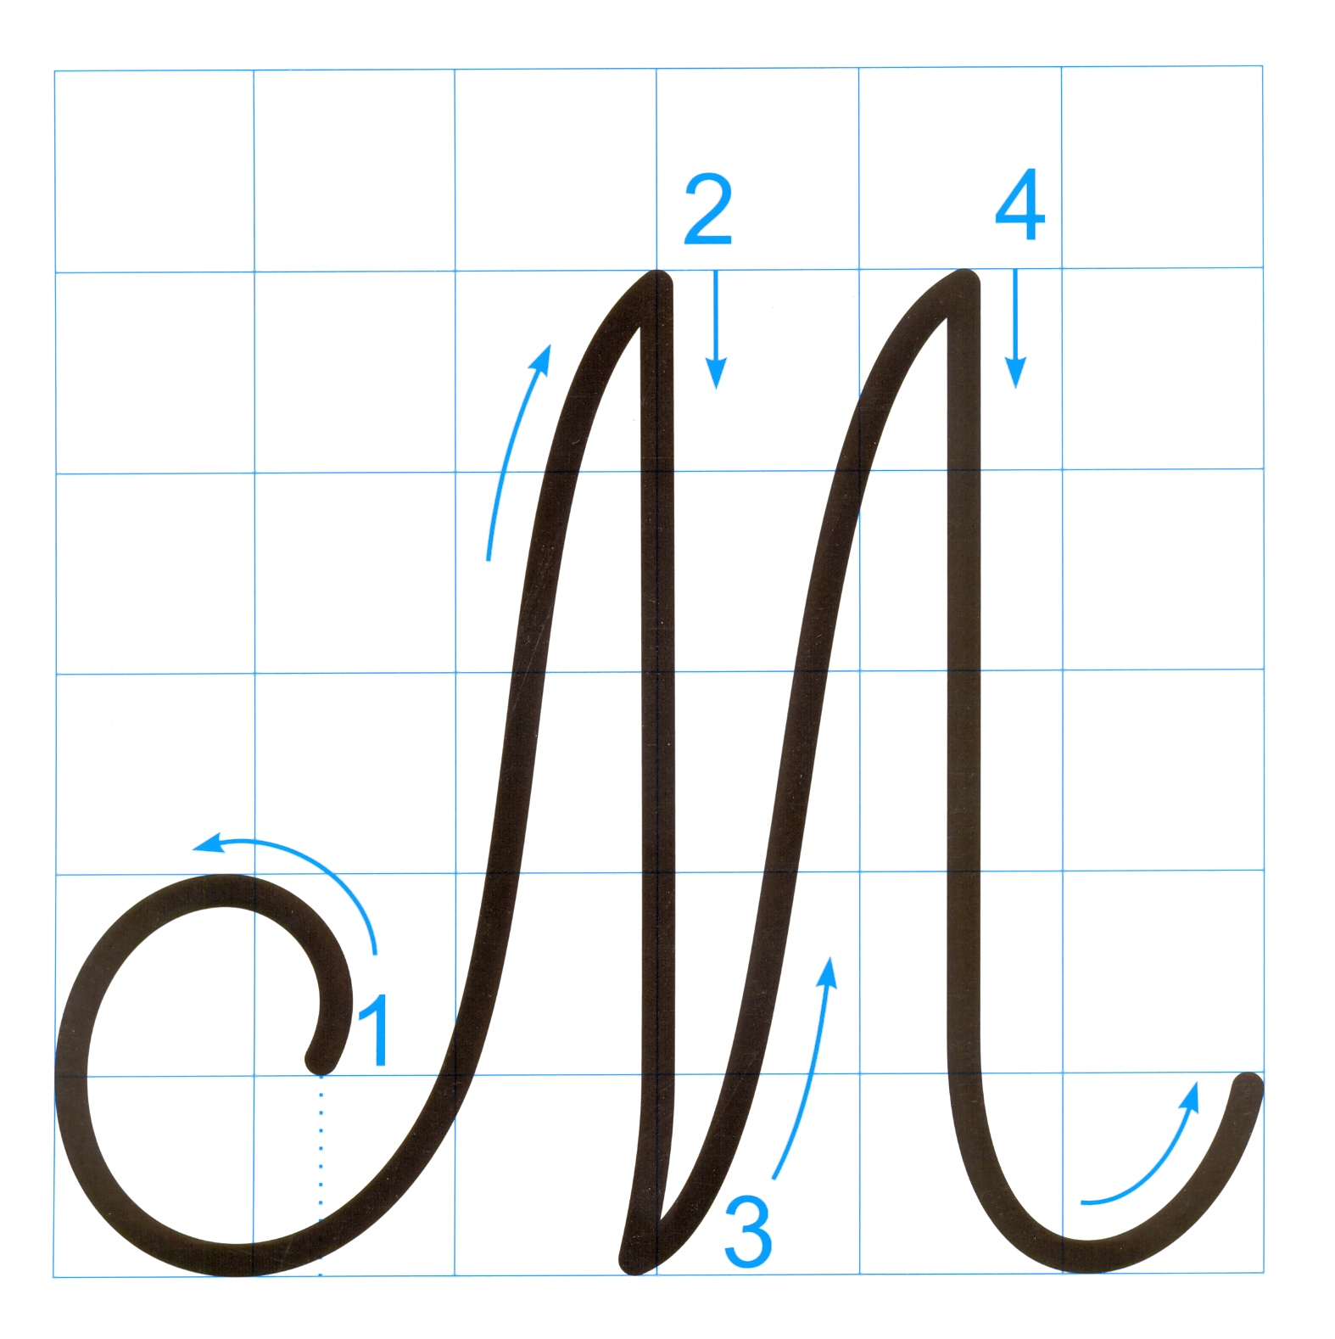
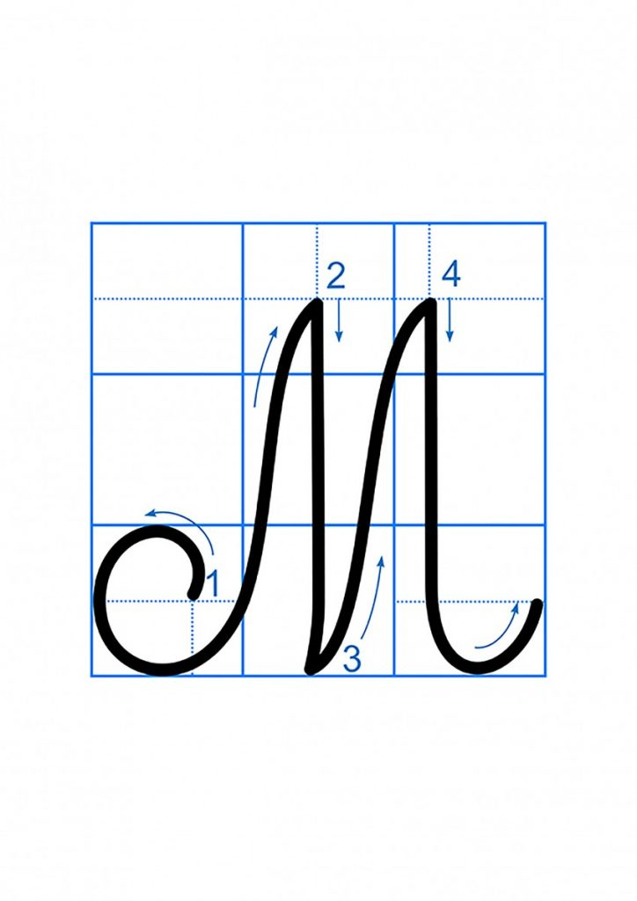
Viết chữ hoa M

Slide 5

Chữ viết hoa M gồm 4 nét:
- Nét 1: Móc ngược trái (gần giống nét 2 ở chữ hoa K nhưng hơi lượn đầu sang bên phải).
- Nét 2: Thẳng đứng( hơi lượn một chút ở cuối nét).
- Nét 3: Thẳng xiên ( hơi lượn ở hai đầu).
- Nét 4: Móc ngược phải.

Slide 6


Slide 7

Viết ứng dụng
Một con ngựa đau cả tàu bỏ cỏ.
/
Chữ cái nào được viết hoa?
= > Chữ M
Khoảng cách giữa các chữ ghi tiếng như thế nào?
= > Khoảng cách giữa các chữ ghi tiếng là một chữ o
Những chữ cái nào cao 2,5 ô li?
= > Chữ : M, g, b

Slide 8
  Tiết 4

Slide 9
Nói và nghe

Slide 10
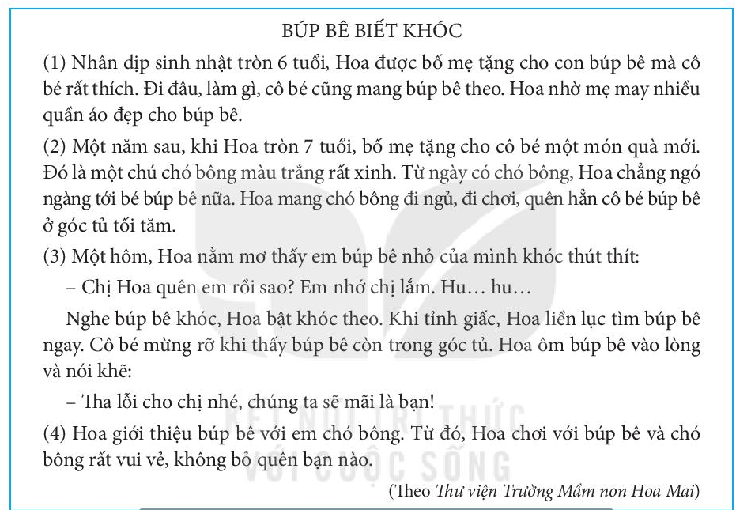

Slide 11















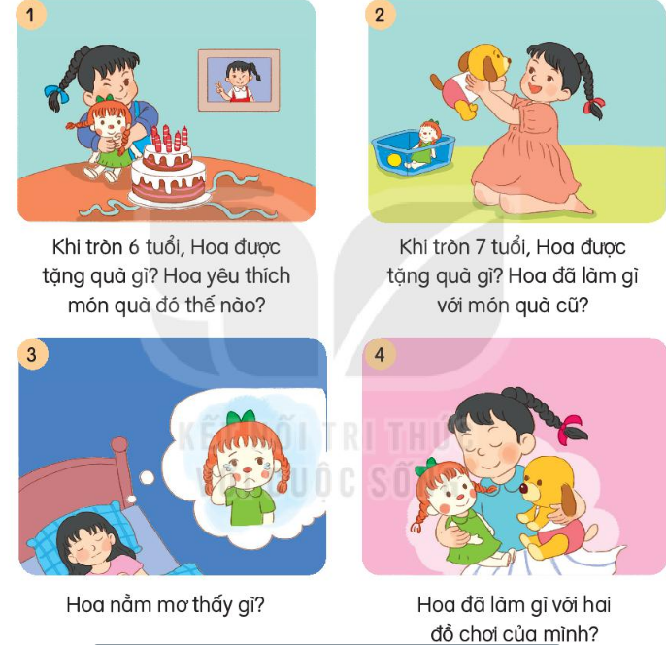

Slide 12

Khi tròn 6 tuổi Hoa được tặng quà gì, Hoa yêu thích món
quà đó như thế nào?
Đáp án: Hoa được bố mẹ tặng con búp bê. Hoa rất thích nó,
đi đâu cũng mang theo.

Slide 13
2. Khi tròn 7 tuổi Hoa được tặng quà gì? Hoa đã làm gì
với món quà cũ?
Đáp án: Hoa được tặng chú chó bông màu trắng rất xinh
Hoa không ngó ngàng tới búp bê nữa.

Slide 14
3. Hoa nằm mơ thấy gì?
Đáp án: Hoa mơ thấy búp bê khóc thút thít

Slide 15
4. Hoa đã làm gì với hai đồ chơi của mình?
Đáp án: Hoa giới thiệu búp bê với em chó bông, 3 bạn
chơi với nhau rất vui vẻ.

Slide 16
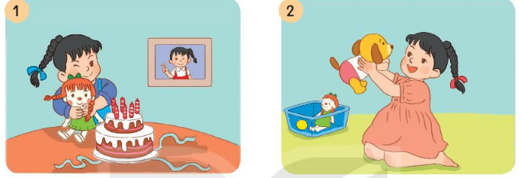
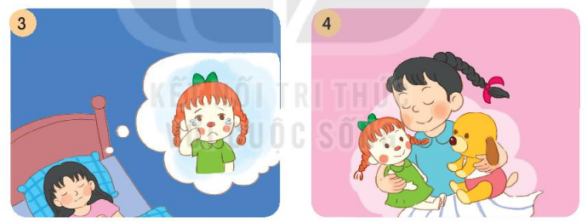
3. Chọn kể 1-2 đoạn của câu chuyện theo tranh

Slide 17



Slide 18

CHÀO TẠM BIỆT

